Slide 1
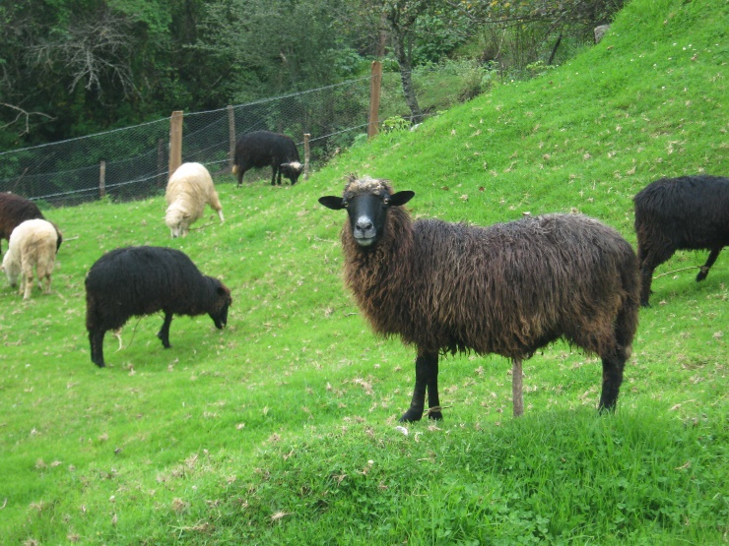
Maestría Tecnológica en Desarrollo y Gestión de Sistemas Ganaderos
Descripción general de la MT
Campus Puebla
Presentación
Esta Maestría es de carácter aplicado, adecuada para profesionales que mantienen sus trabajos y desean estudiar y superarse durante los fines de semana. Se enfoca al estudio de los problemas prioritarios de los sistemas de producción pecuarios en un contexto de diversificación ganadera, cultural y ambiental que requieren solución y con ello promover el desarrollo rural.
Misión
Promover la generación de conocimiento, la gestión y la transferencia de innovaciones tecnológicas en los sistemas ganaderos, para incidir en la producción primaria y en el desarrollo de empresas familiares en las áreas rurales.

Slide 2
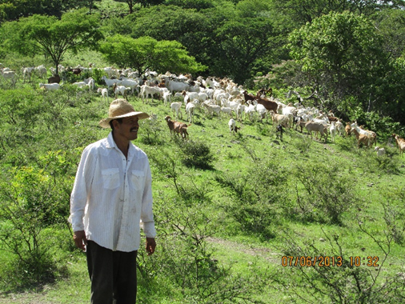
Visión
Ser un programa de postgrado que forma especialistas en la producción y la gestión para el desarrollo de sistemas ganaderos, de manera que a través de las habilidades y destrezas adquiridas se contribuya al desarrollo sostenible del medio rural.
Objetivo
Formar profesionales con la capacidad y habilidad para generar, difundir y aplicar conocimientos teóricos-metodológicos que contribuyan a la solución de los problemas de los productores en los sistemas ganaderos. Estos profesionales deben de ser capaces de aplicar innovaciones, insertar la producción en el mercado, generar valor agregado, generar servicios y promover el uso sostenible de los recursos naturales que intervienen en la producción pecuaria.

Slide 3
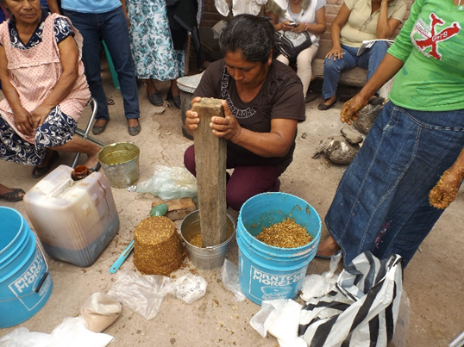
Dirigido a:
Profesionistas titulados, con carreras relacionadas con el sector pecuario.
Perfil del egresado
Nuestro egresado contará con los conocimientos y herramientas teóricas y metodológicas para plantear soluciones a problemas de los sistemas ganaderos a través del desarrollo y gestión del conocimiento pecuario con un sentido crítico, reflexivo y creativo.

Slide 4
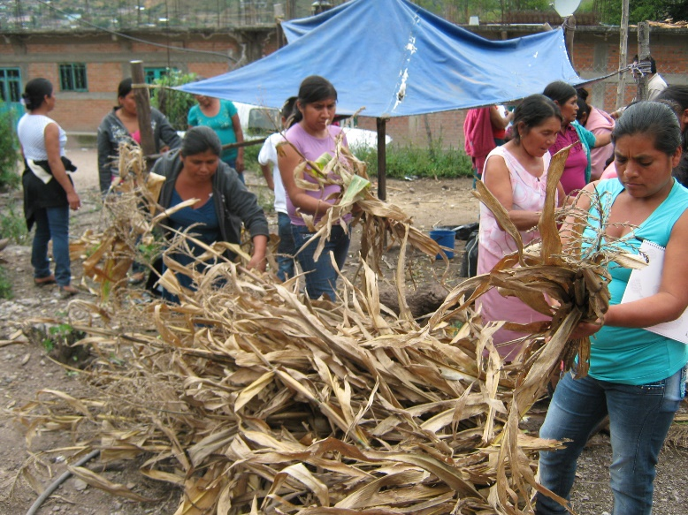
Características
Plantilla de Profesores (Todos del Colegio de Postgraduados, Campus Puebla)
Dr. Samuel Vargas López (SNI 1)
Dr. Ángel Bustamante González (SNI 1)
Dr. Juan de Dios Guerrero Rodríguez (SNI 1)
Dr. Francisco Calderón Sánchez
Dr. José Víctor Rodríguez Hernández
Dr. Zenón Gerardo López Tecpóyotl
Dra. Juana Cervantes Vargas
Dr. Antonio Macías López
Duración
Dos años en sesiones semanales en viernes de 16:00 a 20:00 horas y sábados de 08:00 a 15:00 horas.
Inversión (costos)
Inscripción única: $ 1500.00
Costo por crédito: $ 850.00 (22 créditos de cursos y 4 de tesis)
Fecha de inicio de clases
Queda abierto a la demanda, siendo normalmente en la tercer semana de agosto.

Slide 5
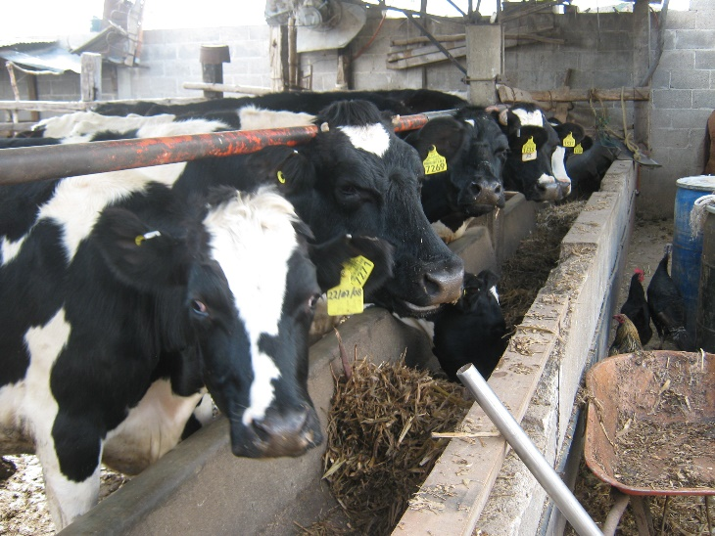
Admisión
Requisitos y Contacto
Requisitos de admisión
Presentar la solicitud de admisión en el formato institucional (descargar la solicitud en la página http://www.colpos.mx/wb/index.php/educacion/admision#.U5mpY3J5Pp8
Curriculum vitae (con comprobantes)
Copia certificada del título
Copia certificada del registro oficial de cursos y calificaciones de los estudios de licenciatura, con un promedio mínimo de 7.5 (siete punto cinco) en escala de 0 a 10.0, o equivalente
Copia certificada del acta de nacimiento
Copia de identificación con fotografía
Dos cartas de reconocimiento que avale la postulación
Cuatro fotografías tamaño infantil
Tema de interés para desarrollar tesis y/o diseño de proyecto y justificación
Carta compromiso del cumplimiento de las actividades de la maestría
Fecha de recepción de documentos
De enero a la última semana de julio de cada año. Los documentos se entregan en la Subdirección de Educación del Campus Puebla del Colegio de Postgraduados de 8:00 a 15:00 horas.

Slide 6
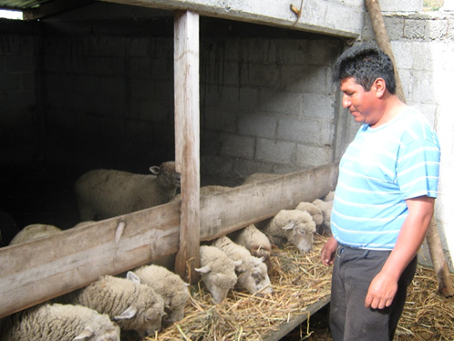
CAMPUS PUEBLA
Persona para informes:
Dr. Juan de Dios Guerrero Rodríguez
Dirección completa
Km. 125.5 Carretera Federal México- Puebla, Santiago Momoxpan, municipio de San Pedro Cholula, Puebla, México. C.P. 72760.
Teléfonos
(222) 2851442 y (222) 2851445. Extensiones 2208, 2018, 2058
Correo electrónico
admisionescampuspuebla@colpos.mx
rjuan@colpos.mx

